Slide 1


双紫强势，龙头主升②
7月21日 20:15
苏柏安
执业编号:A1120619080002
基金从业编号：A20250613005386
经传投资顾问，金融专业出身，坚持以资金推动论为研究核心，擅长主题风口擒龙头，独创软件经典战法：三色/三紫战法、价值龙头战法等，提倡用简单的方法稳健获利，同获2022/2024/2025年度经传金牌投顾。

Slide 2
01/
02/
03/
逃顶和抄底
双紫思路
操作注意事项

Slide 3
01
逃顶和抄底

Slide 4
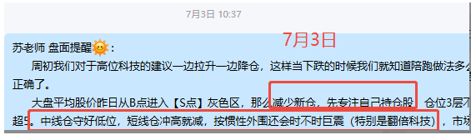
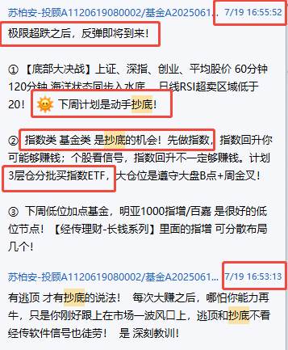
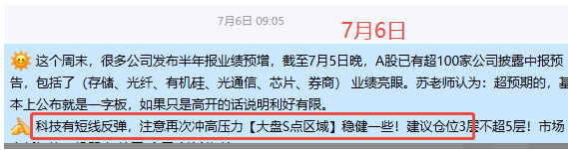
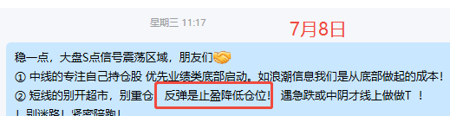
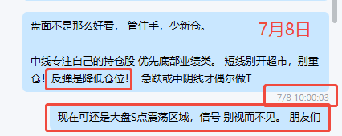
关键时刻，绝不含糊
7月19号
7月19号

Slide 5
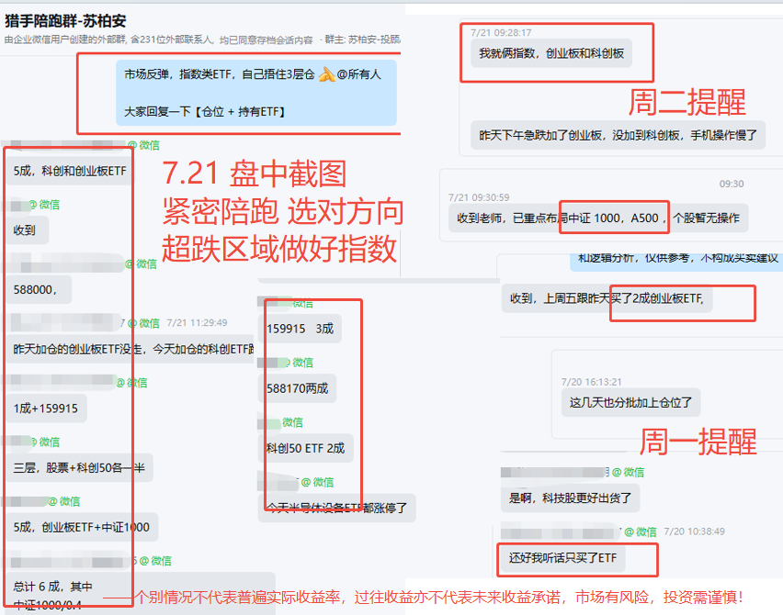
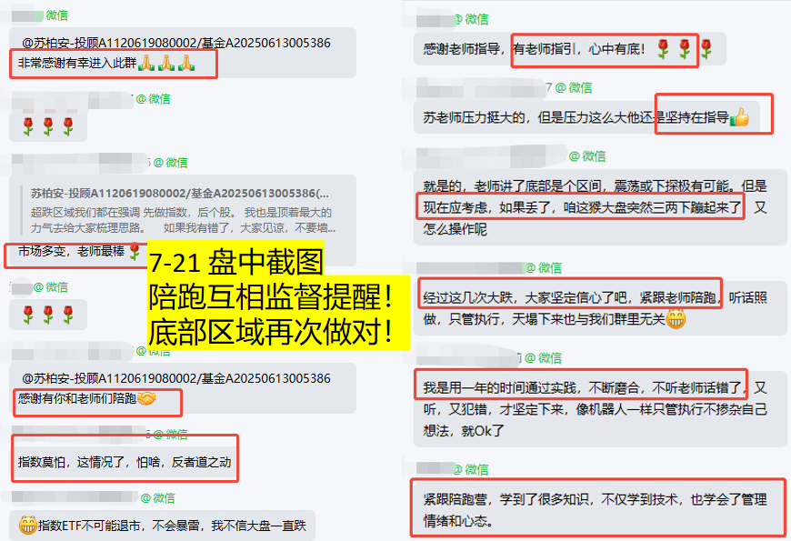

交易计划 与 执行力

Slide 6
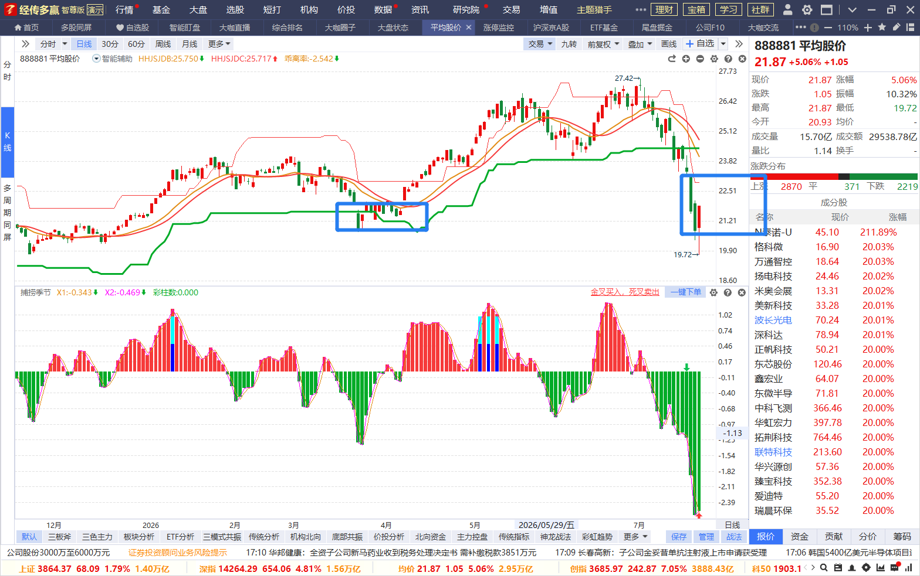

反弹开始，回踩依旧是机会
回踩也不改变【市场底部】我们看多，也就是回踩后继续向上，上周明确了跌下来有抄底反弹预期，那么就是整个8月都是可以考虑看多的！
指数是左侧投资，股票是右侧投机！B点+资金红

Slide 7
02
双紫思路

Slide 8
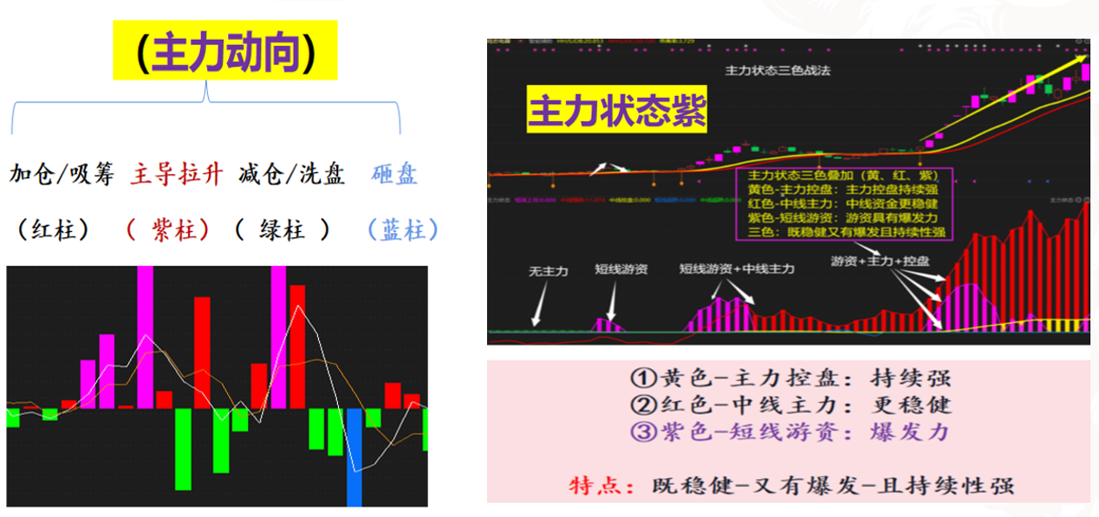
双紫思路

Slide 9
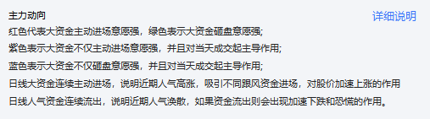
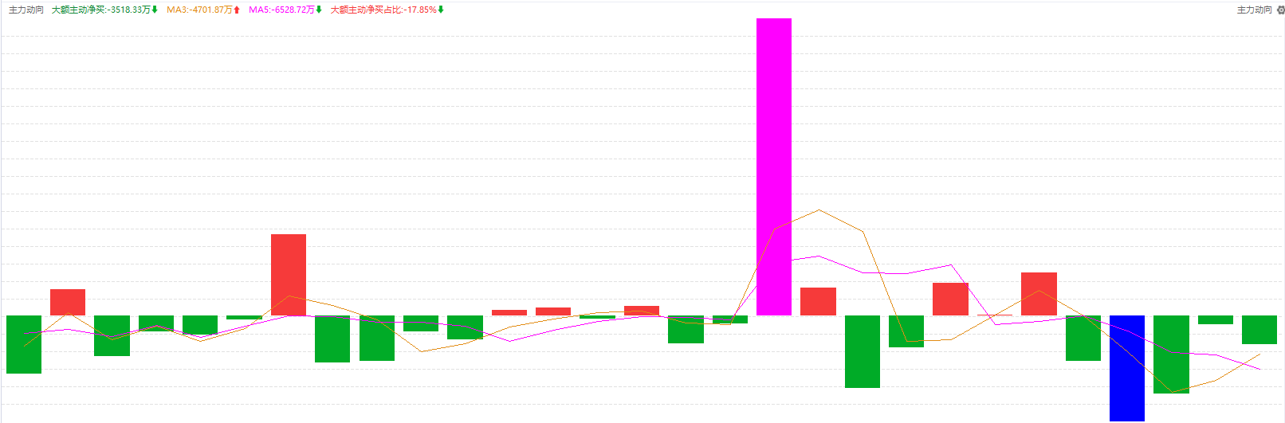
L2主力动向（紫色）

Slide 10
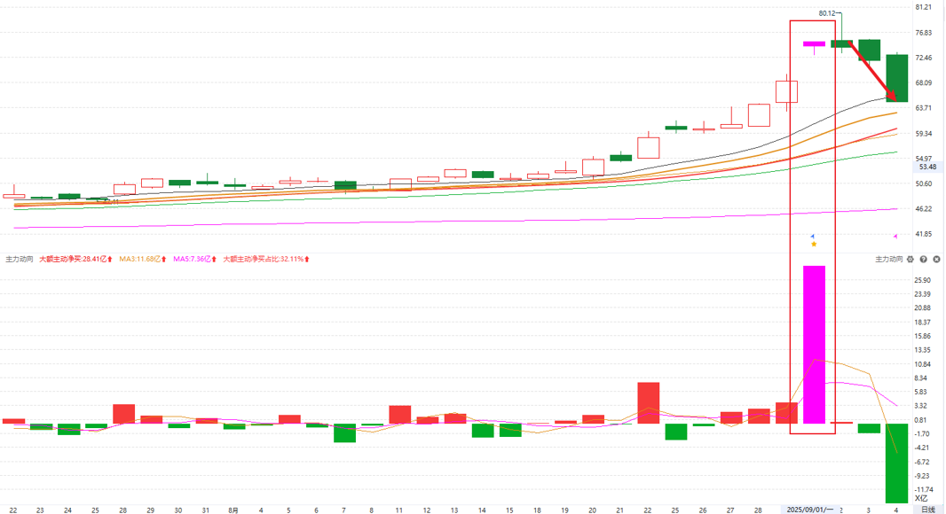
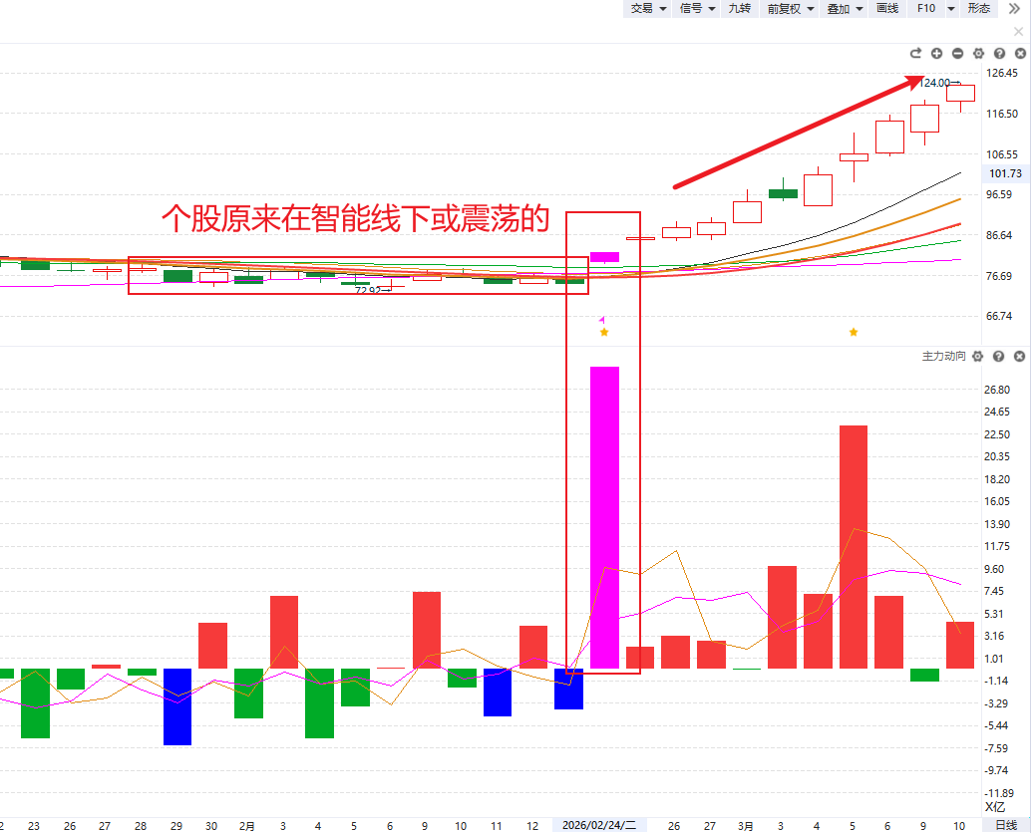
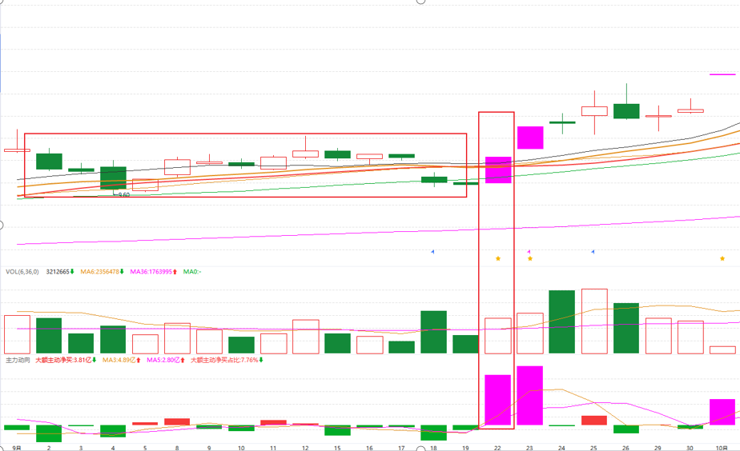
L2主力动向（股价高和低的区别）
智能辅助线附近震荡
或突破平台
主力动向资金抢筹，有机会形成主升 或再次回档拉升机会
当个股高乖离的时候，主力动向再出紫色，反而后续出现连续的调整。
一般偏离智能辅助线超过15以上的都为高了（乖离率）

Slide 11
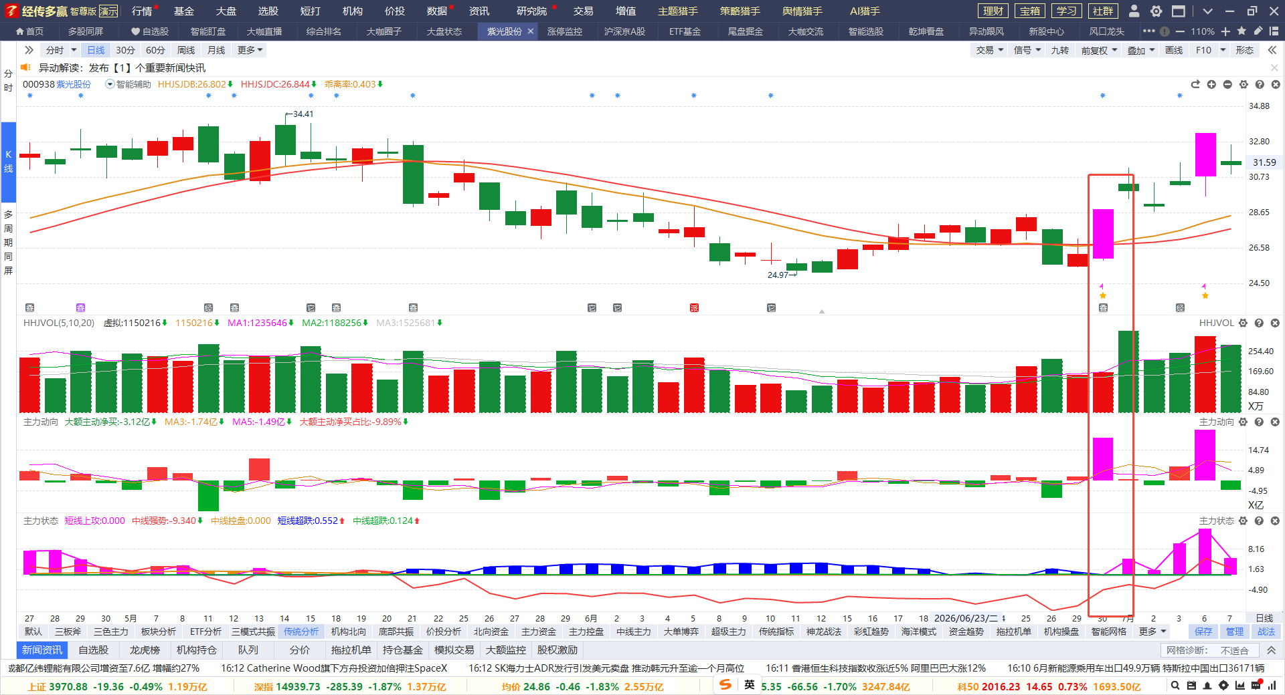
L2主力动向参考思路
标准形态是：K线进入到窄的区间震荡，特别是经过一轮下跌之后，在一个区间横盘之后，这样的个股一旦第一次出现主力动向紫色，就是非常好的时机，往往后市的空间较大。主力抢筹

Slide 12
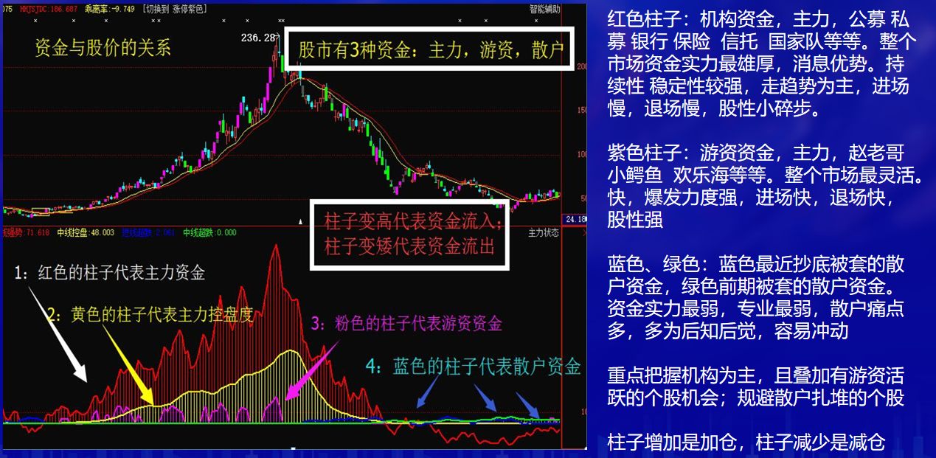
主力状态三色（紫色）

Slide 13
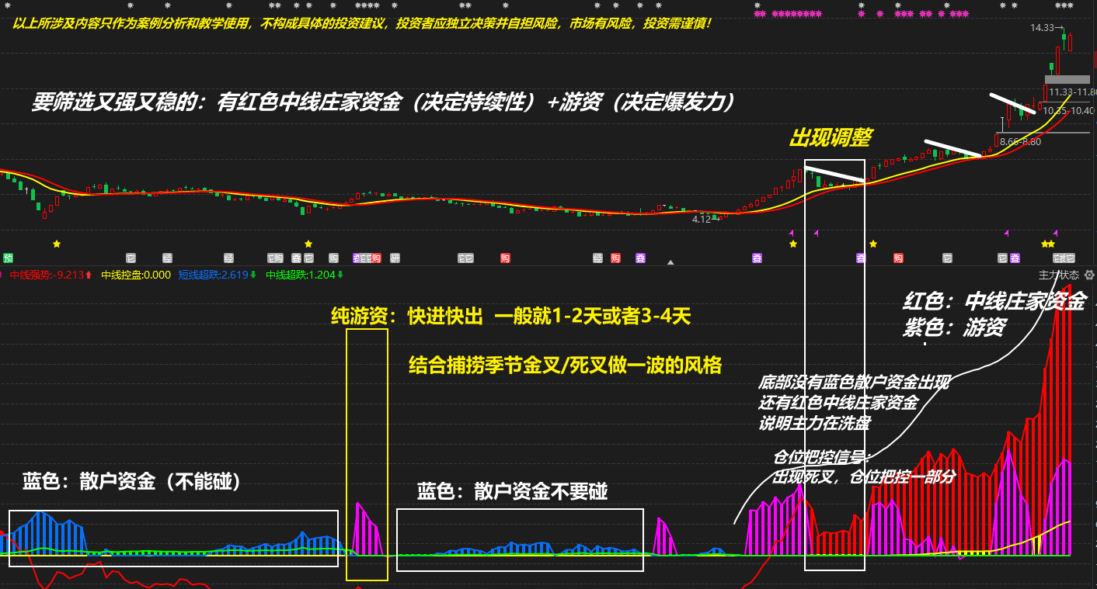
主力状态三色（紫色）

Slide 14
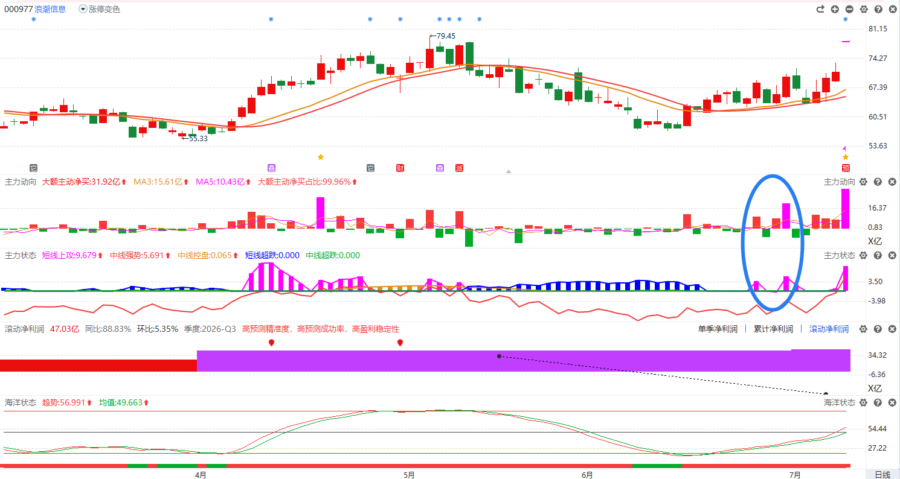
主力状态参考思路
双紫底部活跃
蓝色消失

Slide 15
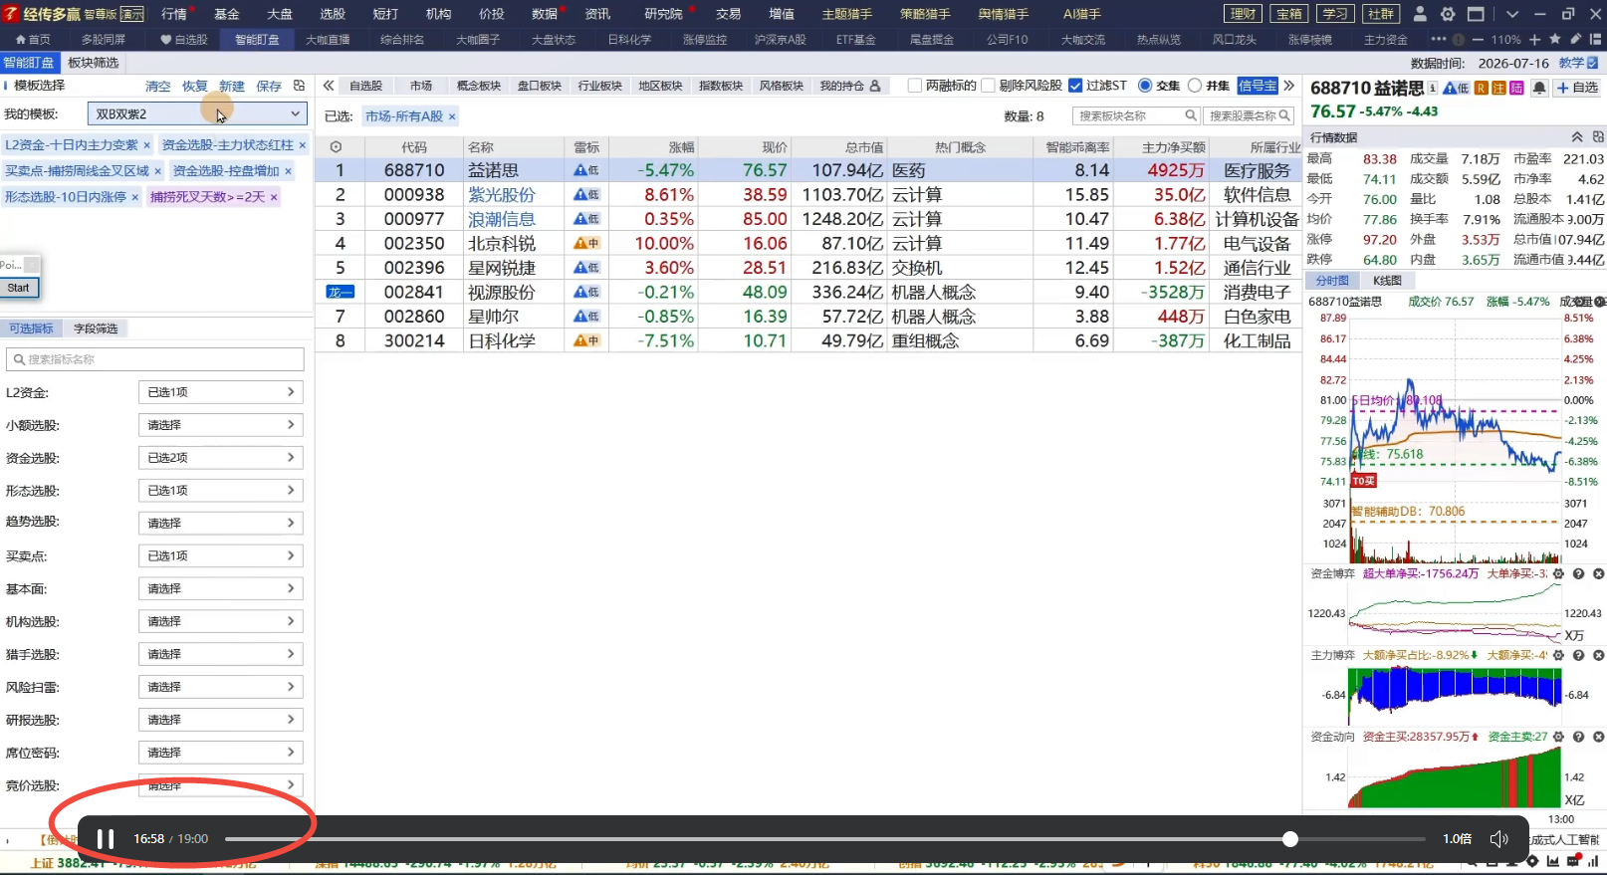
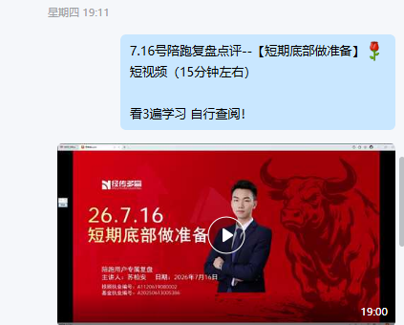
短线-双B双紫（强者恒强）
学习回顾 7月16日 双紫选股学习
浪潮、紫光...等等双紫涨停

Slide 16
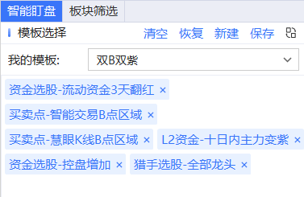
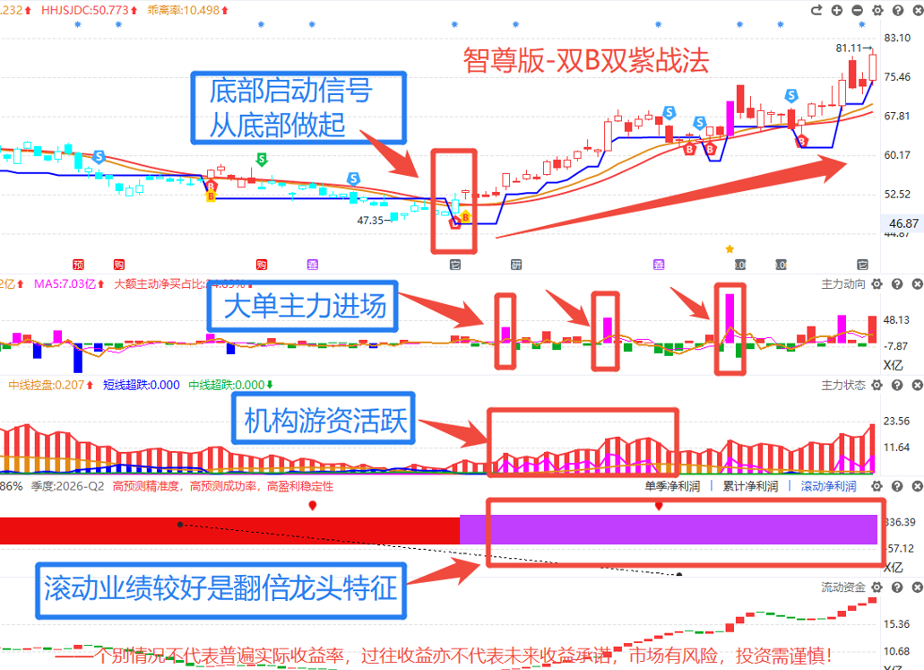
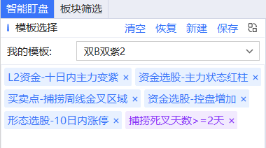
短线-双B双紫（强者恒强）

Slide 17
反弹时：先指数，后个股
个股需要遵守软件信号，市场方向会重新聚焦于 优质龙头被错杀，
另一个是短期已经七八个连续阴线，超跌超卖的反弹。
比如 个股超跌反弹看【海洋寻底--大底/绝对底】【重新站上5日线】
【捕捞金叉】【海洋状态低位拐点】【主力状态蓝色网格消失】
等信号去判断止跌！
超跌股只做自己熟悉的票，做超跌反弹，下一个捕捞死叉执行降仓卖出
不要重仓博弈！

Slide 18
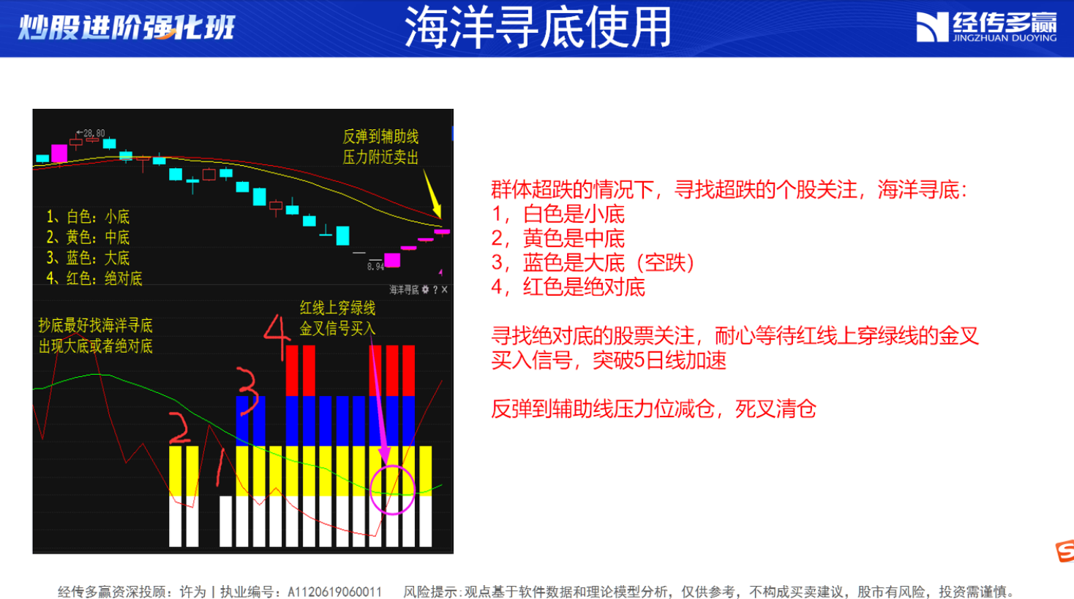

Slide 19
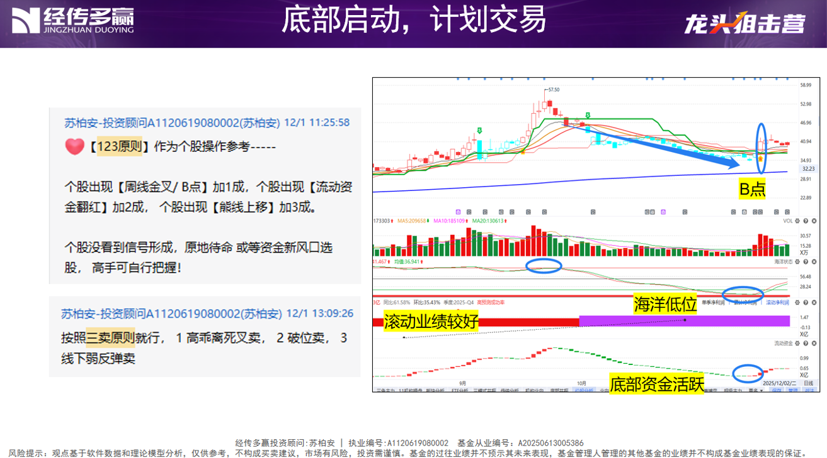

Slide 20
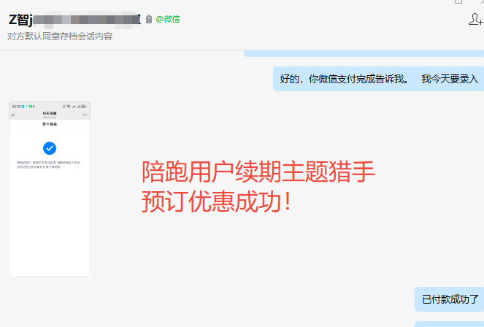
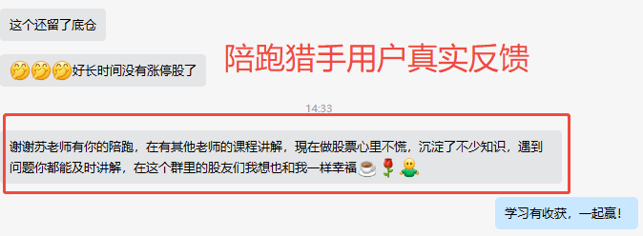
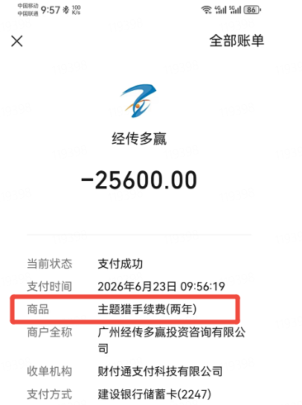
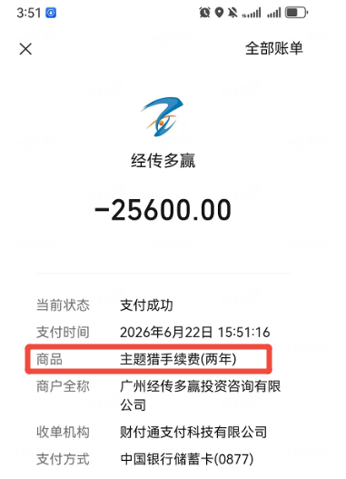

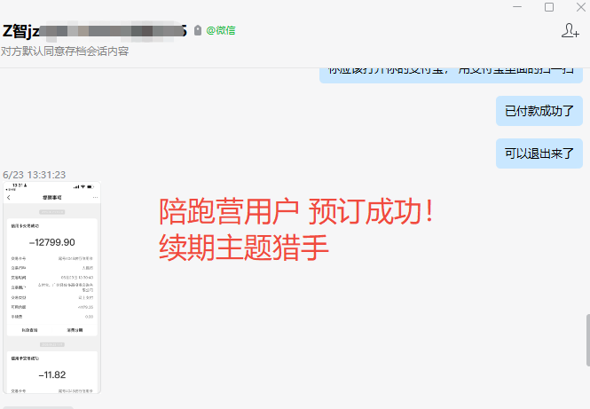
共同提升，良性循环，时刻监督提醒

Slide 21


Slide 22
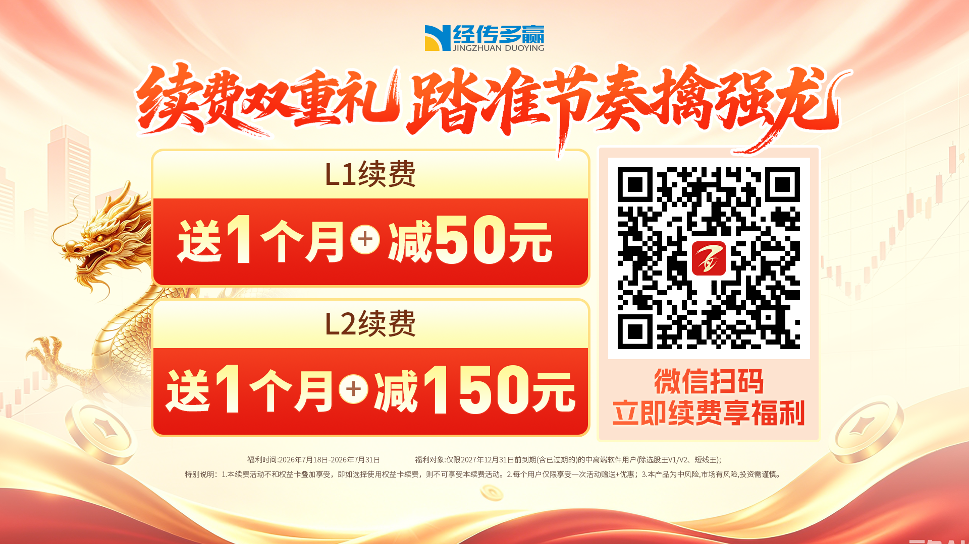

Slide 23
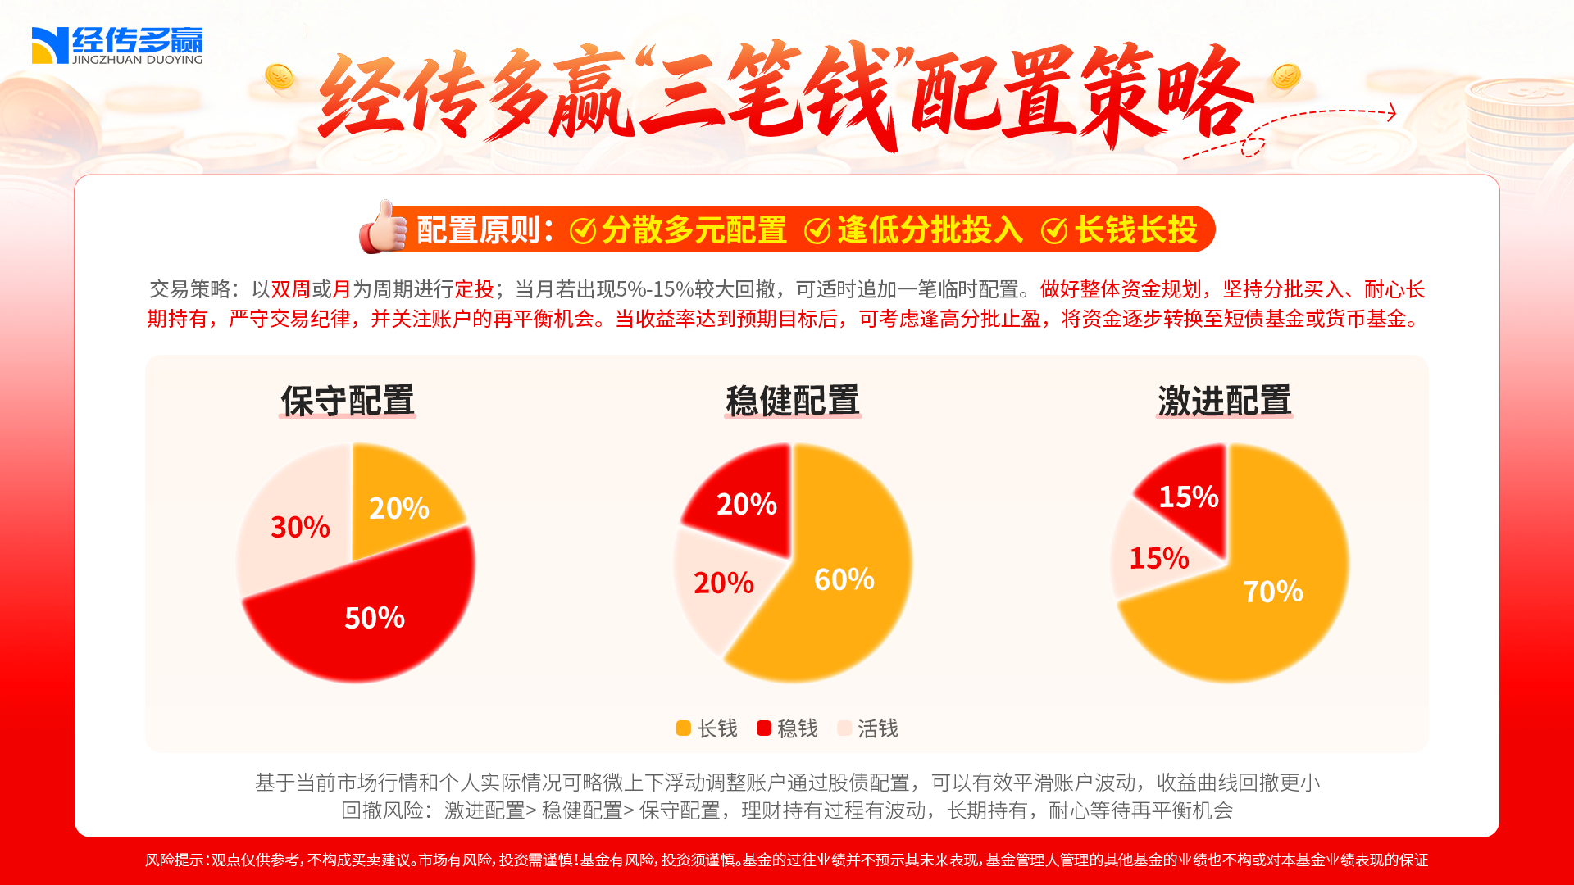

Slide 24


Slide 25
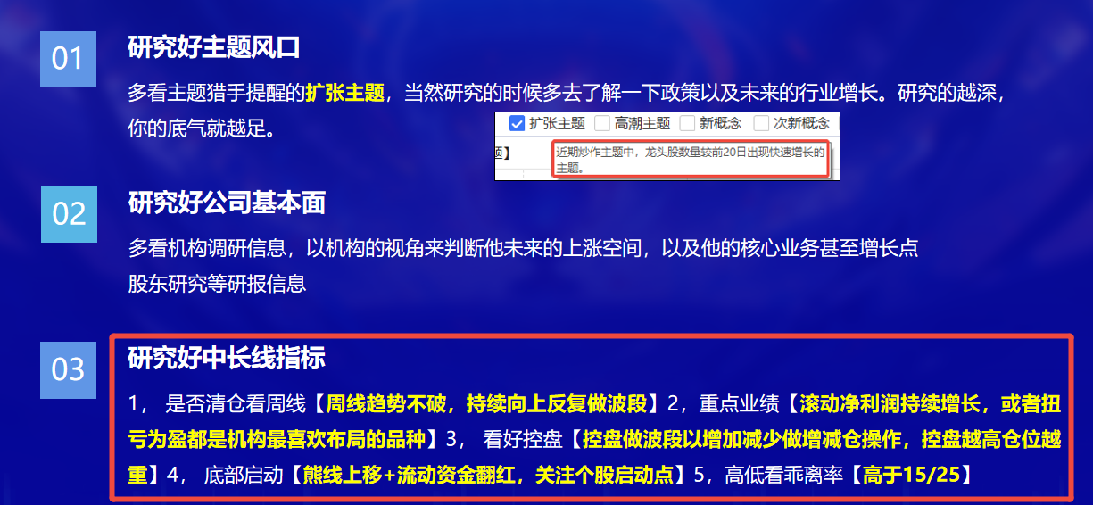
中长逻辑，做好未来的投资

Slide 26
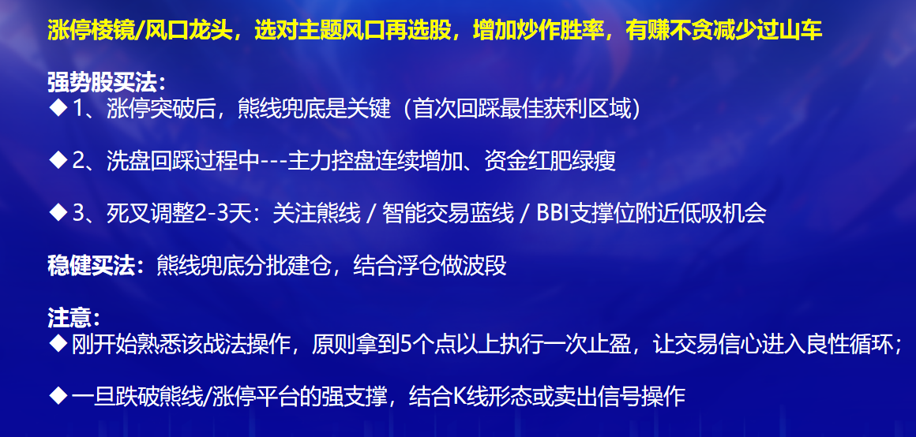
短线逻辑，龙头/涨停股

Slide 27
03
操作注意事项

Slide 28
炒股心法
1.锁定政策大方向，尽量专注某几个热点主题做好研究（一定要坚持看主题分析）。
2.一旦出现主题行情机会，一定要重视选股机会（政策、趋势、资金、人气、涨停等）
3.平时买股不要超过3只，行情再好买股也不超过5只。人的精力是有限，股票越多，操作越不稳定，通常越容易亏钱。
4.散户之所以能赚钱，就是一波行情/一只个股把波段做好了，敢于上仓位，敢于止盈止损。
(重点在于选股操作的盈利模式)，时时刻刻要记住保护本金最重要，其次是保护利润。
5.选择大于努力，个股选对行业、业绩、热点、资金（只赚能力圈范围内的钱） 。

Slide 29
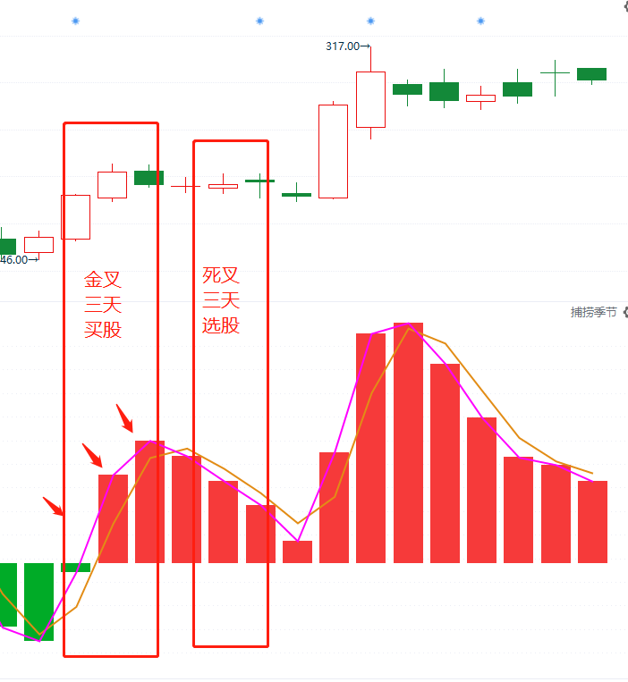
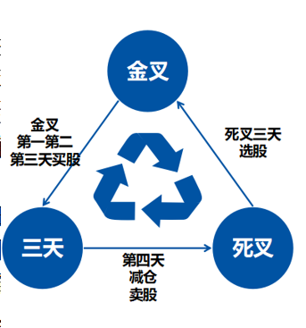
交易小结
买卖点---捕捞季节（3天原则）
买股是建立在趋势+资金都符合的阶段，做大概率的事情才能有好的预期
买股
1、买在捕捞季节死叉末端的回档，资金保持（一般死叉数柱子3-4根是调整充分）
特别注意：金叉出现之前的埋伏买股，都只能买一次，而且是底仓。金叉形成确认再加仓，利用浮仓操作。
2、稳健买点：智能辅助线/蓝线平台附近、金叉刚形成（柱子第1-2根合适，如金叉超过3-4根柱子之后，注意随时调整，乖离率高，谨慎追买，控制仓位）
告诉自己：回档买永远是更稳健，更省心；追高买需要控制仓位，执行力较高。
（好股票一定会有买点，追求波段，买不到一飞冲天。大阳线是符合预期，涨停是锦上添花）
一旦不及预期，预期之外的破位，观察资金和趋势是否都走坏，决定是否坚决离场，卖出保护本金

Slide 30
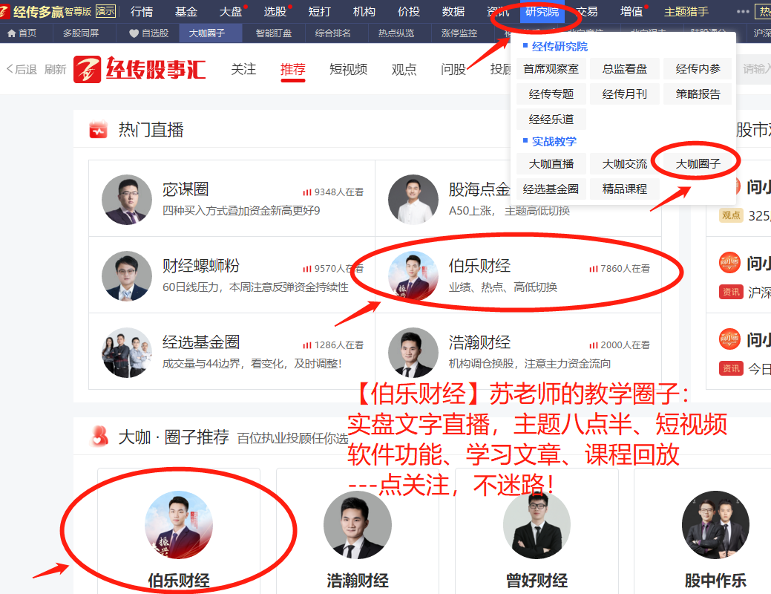
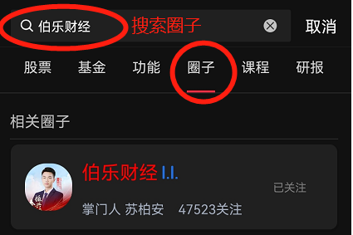
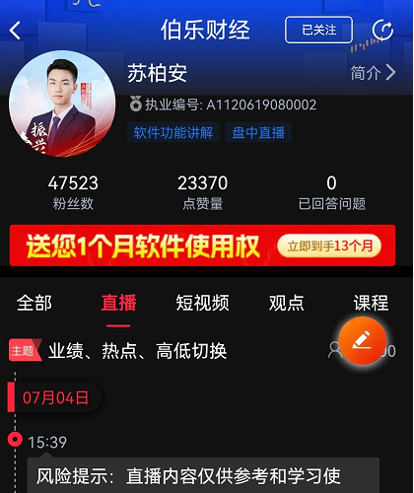

点关注，不迷路

